Slide 1

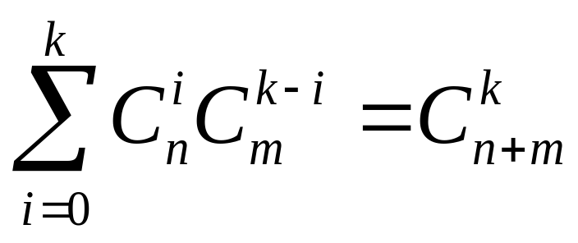
附录
1. 设 X 与Y 相互独立, 且
X ~ B (n, p)，Y ~ B (m, p),
则
X + Y ~ B ( n + m , p)
证
Z = X + Y 的可能取值为
0,1,2, , n + m
（证明中用到 ）

Slide 2
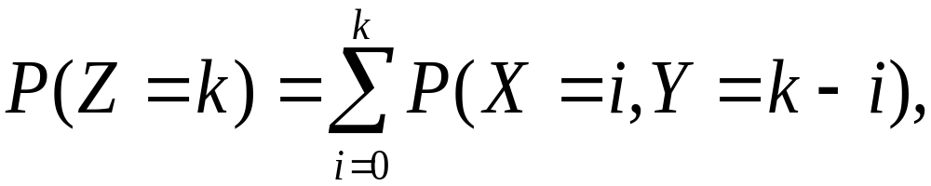
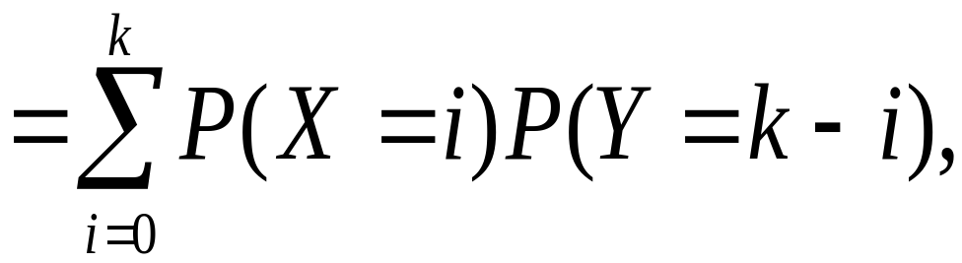
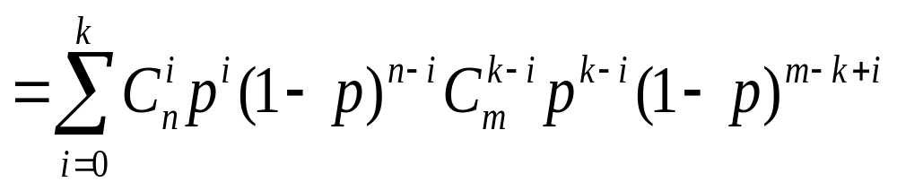
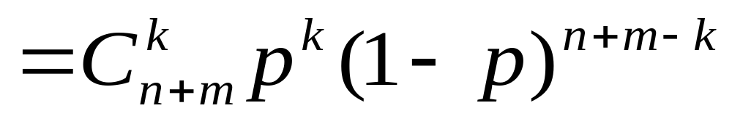
k = 0,1,2, , n + m
所以 X +Y~ B ( n+m , p )

Slide 3
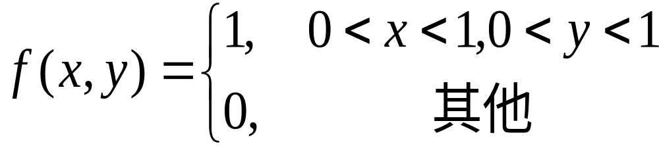
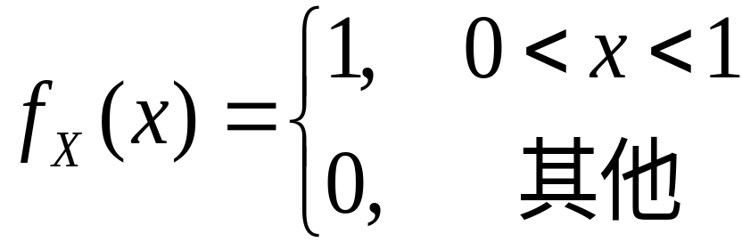
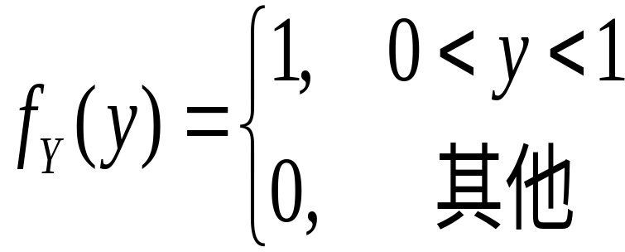
2. 已知( X ,Y ) 的联合概率密度为
Z = X + Y ,求 f _{Z} (z)
显然X ,Y 相互独立,且

Slide 4
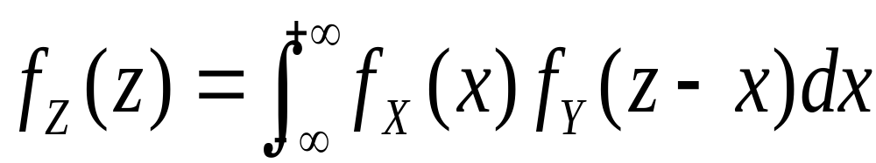
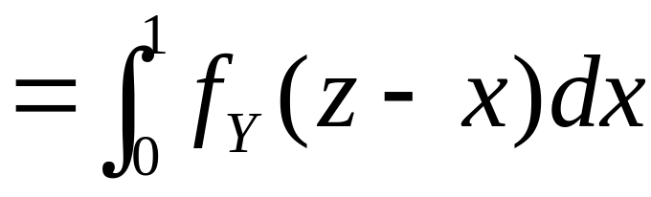
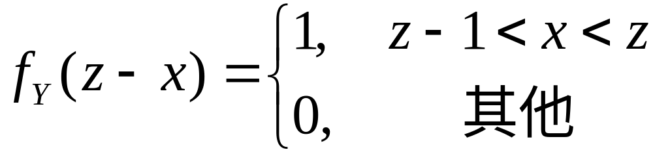
z
2
z-1 = x
z = x
1
1
x

Slide 5
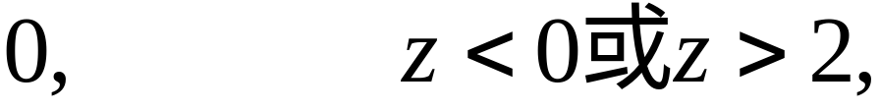
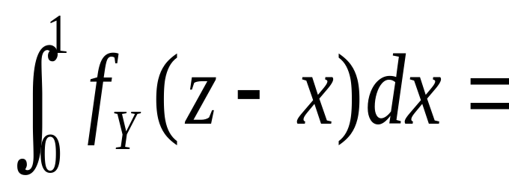
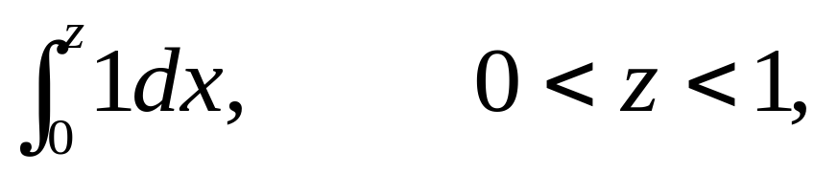
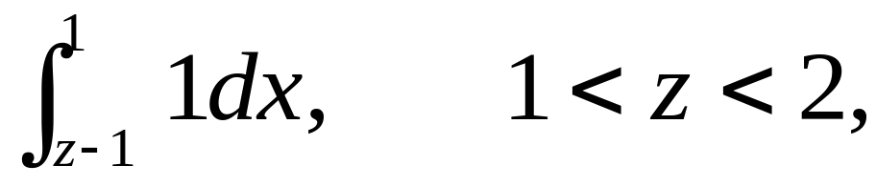
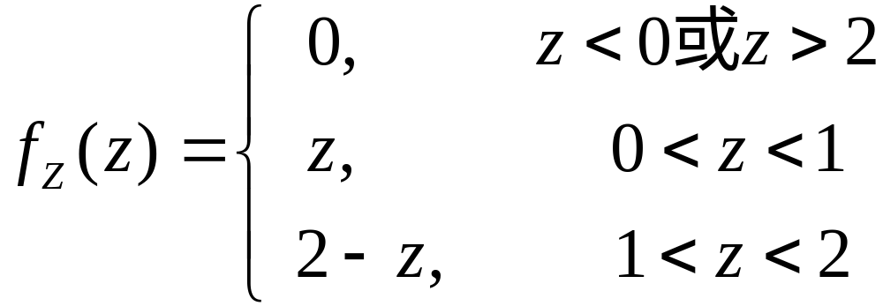

Slide 6
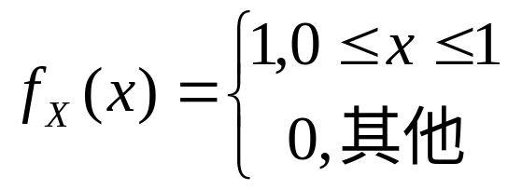
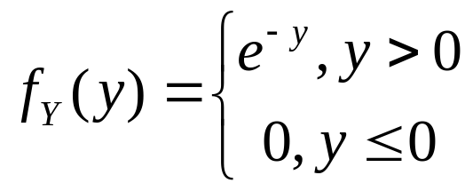
3. 随机变量X和 Y相互独立,其概率密度函数分别为
求随机变量Z=2X+Y的概率密度

Slide 7
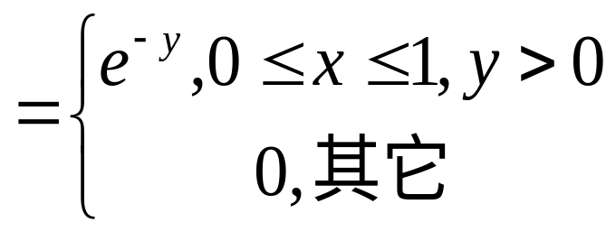
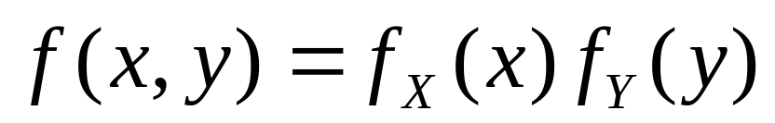
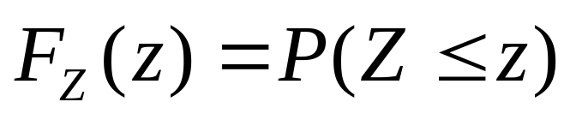
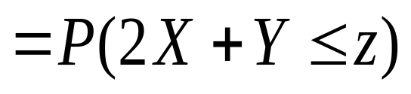
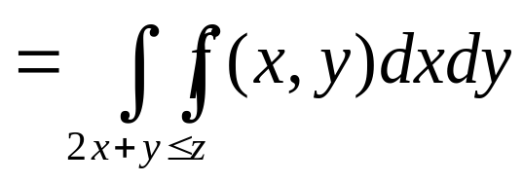
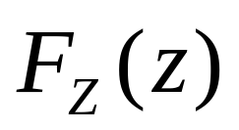
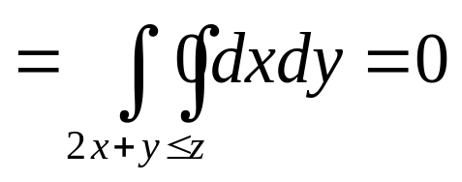
解：
（分布函数微分法）
因Ｘ与Ｙ相互独立,故(Ｘ,Ｙ)的联合概率密度为
Ｚ的分布函数
当z≤0时,

Slide 8
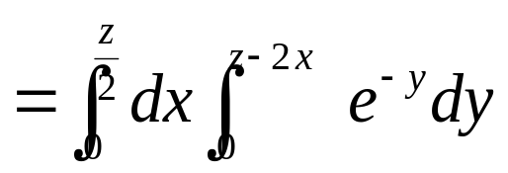
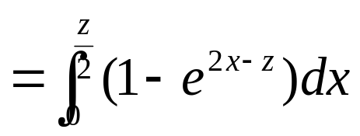
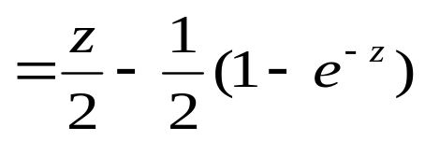
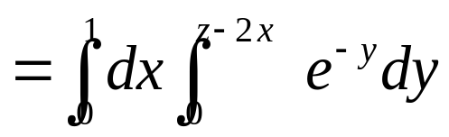
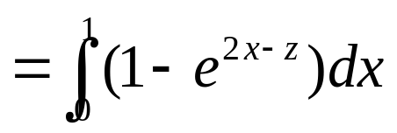
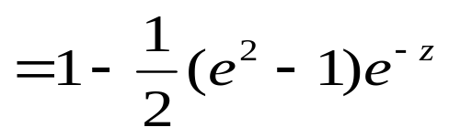
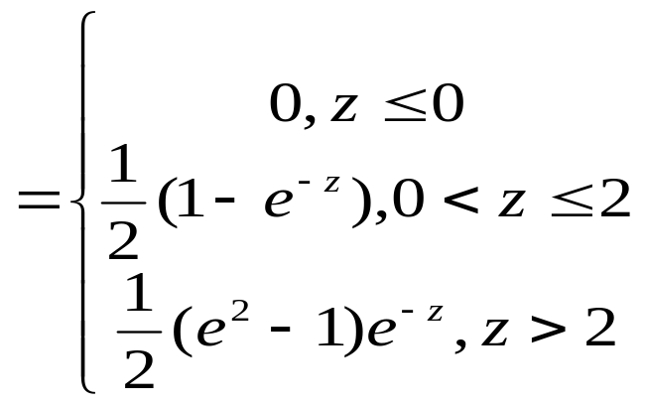

当0<z≤2时,
当z>2时,
故Z=2X+Y的概率密度函数为

Slide 9
4. 假设一电路装有三个同种电气的元件,其
工作状态相互独立,且无故障工作时间都服从参数
λ>0的指数分布,当三元件都无故障时,电路正常
工作,否则整个电路不能正常工作,试求电路正常
工作时间T的分布

Slide 10
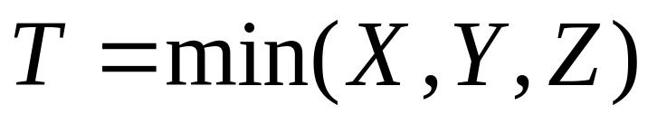
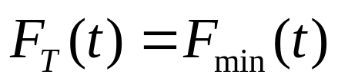
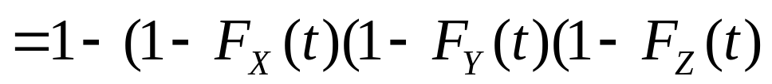
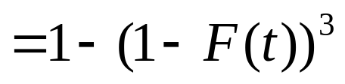
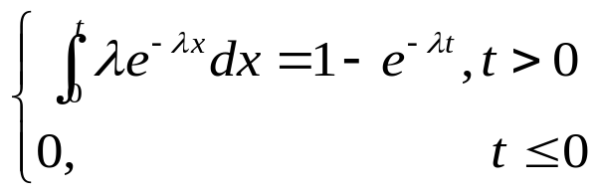

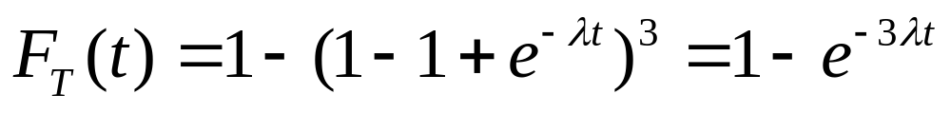
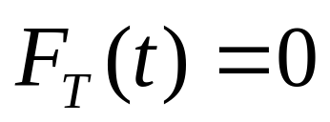
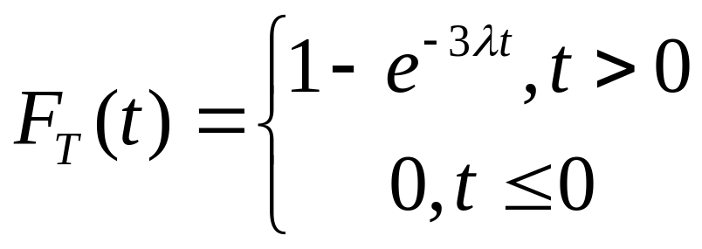
解:设X,Y,Z分别表示三个元件工作的时间,于是有
由题意得
X～E(λ),
Y～E(λ),
Z～E(λ)
而
t>0时,
t≤0时,
故T的分布函数为

Slide 11

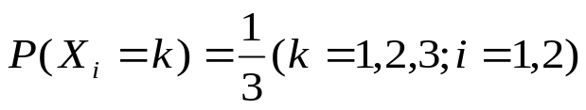


5. 设随机变量 独立同分布，
记随机变量 ，
求：1）（M，N）的联合分布
2）Y=MN的分布律
3）P{M+N≤3}及P（M=N）

Slide 12
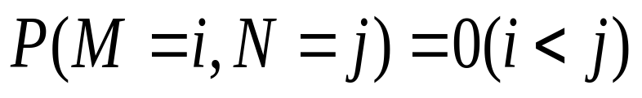
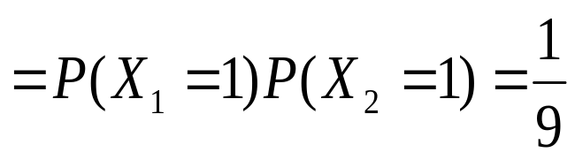
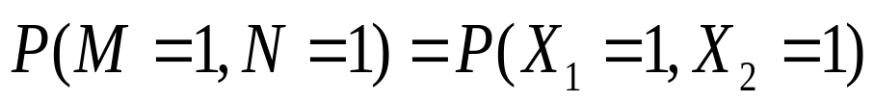
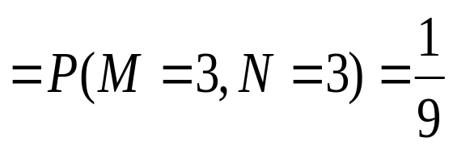

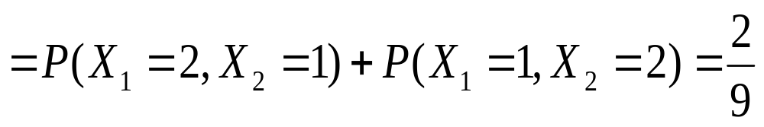

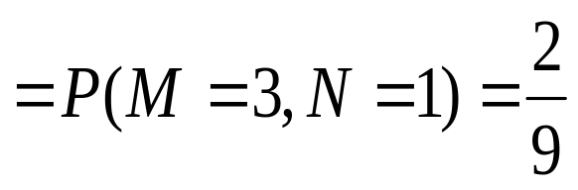

解(1)
M,N的可能取值为1,2,3,且M≥N
故
同理
故(M,N)的联合分布为
N M | 1 2 3
1 2 3 | 1/9 2/9 2/9 0 1/9 2/9 0 0 1/9

Slide 13
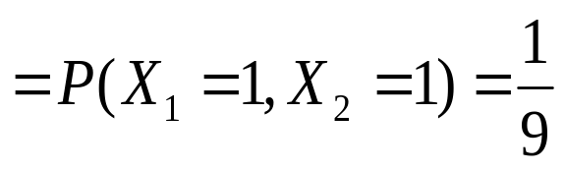
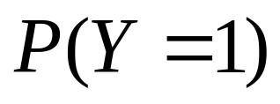

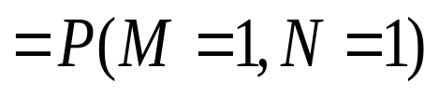









(2) Y=MN的可能取值为1,2 ,3,4,6,9
同理
故Y=MN的分布律为
Y | 1 2 3 4 6 9
p | 1/9 1/9 2/9 1/9 2/9 1/9

Slide 14







